Slide 1


UNIVERSIDAD NACIONAL PEDRO RUIZ GALLO
TESIS PARA OPTAR POR EL TÍTULO PROFESIONAL DE INGENIERO DE SISTEMAS
“SISTEMA INTELIGENTE BASADO EN DEEP LEARNING PARA EL DIAGNÓSTICO DE CÁNCER DE PRÓSTATA”
TESISTAS:
SANTAMARIA SANTISTEBAN, Jahir Santos
SIESQUEN VALDIVIA, Luis Felipe
ASESOR:
ING. VILLEGAS CUBAS, Juan Elías

Slide 2
01
__________________
GENERALIDADES

Slide 3
PLANTEAMIENTO DEL PROBLEMA
El cáncer de próstata es una de las principales causas de mortalidad en hombres a nivel mundial. Sin embargo, la detección temprana de esta enfermedad resulta un desafío debido a la complejidad en la identificación de signos iniciales y a la limitada disponibilidad de tecnologías avanzadas en varias regiones.
Esta situación genera la necesidad de implementar sistemas de diagnóstico automáticos y accesibles para mejorar la precisión y oportunidad del diagnóstico clínico.
SITUACIÓN
FORMULACIÓN PROBLEMA
¿Cómo detectar de forma temprana el cáncer de próstata, permitiendo un diagnóstico en el ámbito de la salud?

Slide 4
PLANTEAMIENTO DEL PROBLEMA
Objetivo general
Desarrollar un sistema inteligente basado en Deep Learning para predecir el diagnóstico de cáncer de próstata.
Objetivos específicos
Analizar y preprocesar imágenes de cáncer de próstata para crear un conjunto de datos representativo para el modelo.
Desarrollar y optimizar un modelo de Deep Learning adecuado para la clasificación de imágenes médicas que permita diferenciar entre muestras con cáncer y sin cáncer.
Implementar un sistema de predicción que integre el modelo entrenado en una interfaz accesible para profesionales de la salud.
Evaluar el rendimiento del sistema mediante métricas de precisión, exactitud, sensibilidad y especificidad para validar su eficacia en la detección de cáncer de próstata.
OBJETIVOS

Slide 5
02
_________________
FUNDAMENTOS

Slide 6
MARCO TEÓRICO
Desarrollaron un sistema para diagnosticar cáncer de próstata en una población china utilizando biopsias de próstata guiadas por ecografía transrectal (TRUS). Se emplearon varios métodos de aprendizaje automático, entre ellos, Support Vector Machine (SVM) y Red Neuronal Artificial (ANN), destacándose ANN con una precisión del 95.27%​
Guajin y Kup-Sze, 2018
(Antecedente Internacional)
Sistema Inteligente basado en Deep Learning para el Diagnóstico de Cáncer de Próstata
Faez, 2018
En su investigación en el hospital Imam Reza de Teherán, empleó técnicas de Deep Learning para mejorar el diagnóstico de cáncer de próstata, logrando una precisión del 86.3% en la clasificación​.
(Antecedente Nacional)
Usó el software "Orange Data Mining" para realizar minería de datos en el diagnóstico de cáncer de próstata mediante imágenes de resonancia magnética, logrando una precisión del 83.1% con regresión logística.
Forero Cuellar, 2019
(Antecedente Nacional)

Slide 7
MARCO TEÓRICO
Estudiaron la relación entre características morfológicas del cáncer de próstata y las imágenes de resonancia magnética (MRI). Este enfoque permite una mejor visualización y clasificación de los tumores, proporcionando una herramienta de apoyo en la decisión clínica para el diagnóstico y tratamiento.
Lal et al., 2019
(Antecedente Internacional)
Detección del Cáncer de próstata-Métodos
Mencionan que los factores de riesgo como la edad avanzada, la historia familiar y la raza influyen significativamente en el desarrollo del cáncer de próstata. En el contexto peruano, señalan la importancia de mejorar el acceso a métodos diagnósticos y la educación sobre factores de riesgo para promover la detección temprana.
Yanes Chacón, Villalobos Campos y
Cubas González, 2023
(Antecedente Nacional)

Slide 8
03
_________________
METODOLOGÍA

Slide 9
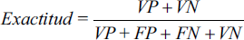
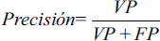
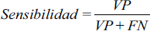
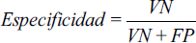
OPERACIONALIZACIÓN DE VARIABLES
Variable | Dimensión | Indicadores
Rendimiento | Eficiencia del sistema inteligente basado en Deep Learning. | Exactitud: Mide el rendimiento del sistema en la detección de cáncer de próstata, reflejando cuántas veces clasifica correctamente tanto los casos con cáncer como los sin cáncer.
 |  | Precisión: Evalúa la confiabilidad del sistema al identificar correctamente los casos de cáncer de próstata positivos.
 |  | Sensibilidad: Indica la capacidad del sistema para detectar todos los casos verdaderos de cáncer de próstata, asegurando que los pacientes con cáncer no pasen desapercibidos y reciban la atención necesaria.
 |  | Especificidad: Mide la habilidad del sistema para identificar correctamente los casos sin cáncer de próstata, reduciendo el número de falsos positivos brindando confiabilidad a los pacientes.

Slide 10
04
_____________
PROPUESTA

Slide 11
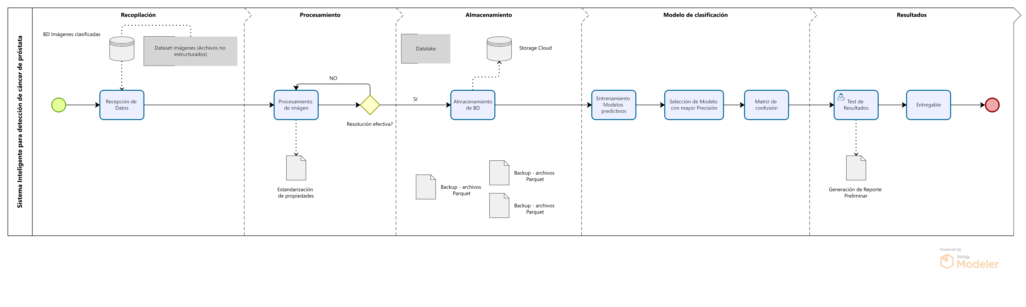
DESARROLLO DEL PROYECTO
Nota: Flujograma elaborado por los autores en base a la propuesta del modelo de predicción

Slide 12








HERRAMIENTAS PARA EL DESARROLLO DEL PROYECTO
Procesamiento
Almacenamiento
Python
Firebase
Authentication
Django
Windows
Anaconda
Sistema Operativo
Desarrollo
Keras
MySQL
Tensorflow
Nota: Flujo elaborado por los autores de los recursos utilizados en el sistema inteligente

Slide 13
05
_____________
RESULTADOS

Slide 14
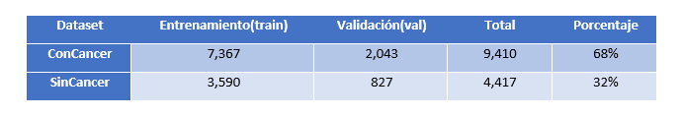
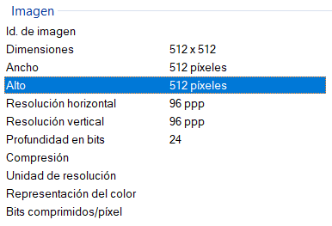
ANÁLISIS DE RESULTADOS
DATASET SICAP V2
Nota: Tabla elaborada por los autores especificando la cantidad de imágenes utilizadas para el modelo
RESOLUCIÓN DE LA IMAGEN
Nota: Resolución del tipo de imagen utilizada que contiene el dataset SICAP V2

Slide 15
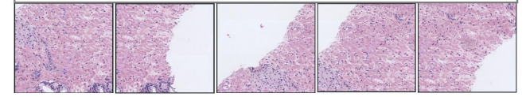
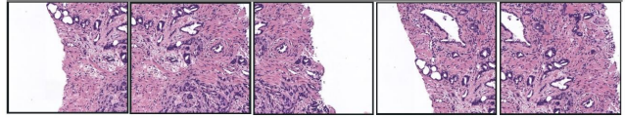
IMÁGENES CON PATRONES CRIBIFORMES
a) Imágenes con patrones cribiformes, no contiene signos de cáncer de próstata
b) Imágenes con patrones cribiformes, contiene signos de cáncer de próstata
Nota: Obtenido y modificado de Rodríguez S. (2020)

Slide 16
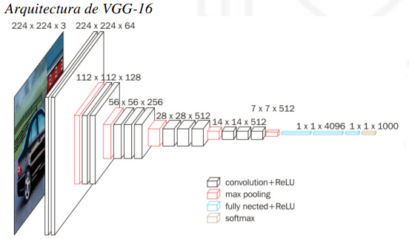
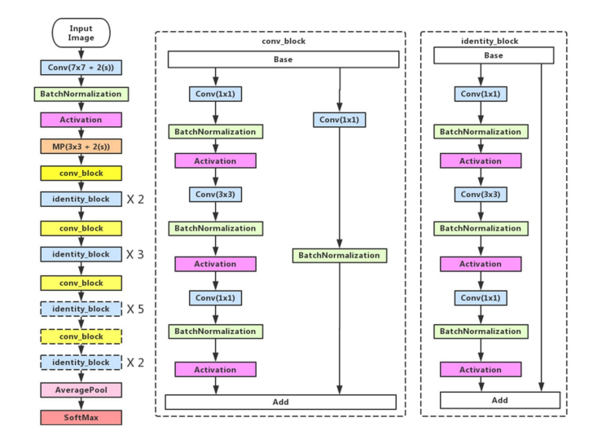
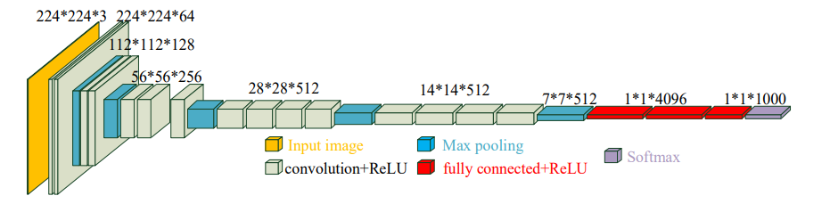
MODELOS EVALUADOS
VGG16
VGG19
ResNet50
Arquitectura de VGG-16 separada por 16 capas convolucionales
Modelo de red VGG-19
Arquitectura de ResNet50
Nota: Obtenido y modificado de Quispe (2020)
Nota: Obtenido y modificado de Jian, Jia, Shaozhong y Bilong (2020)
Nota: Obtenido y modificado de Qingge, He, Yankui y Jie (2019)

Slide 17
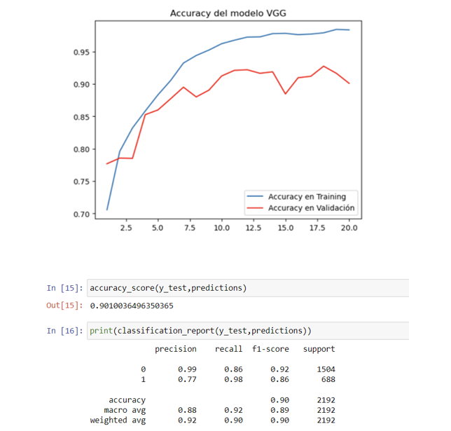
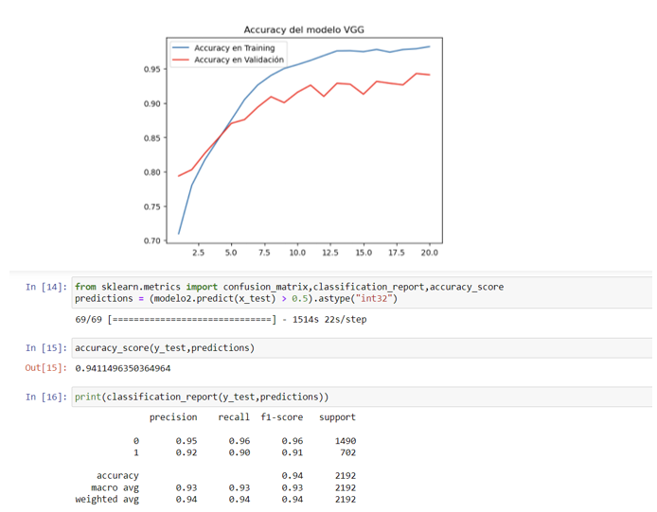
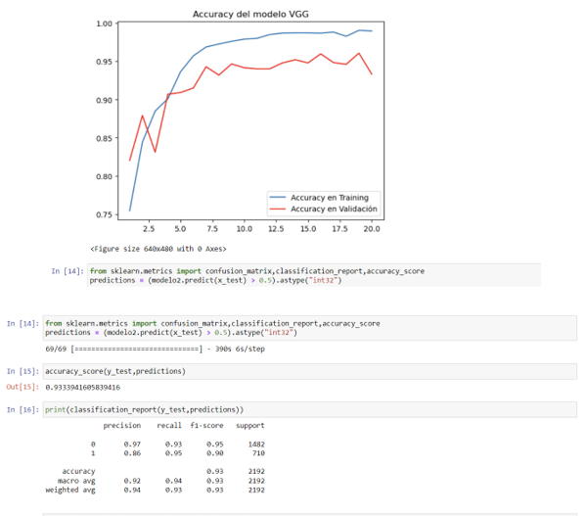
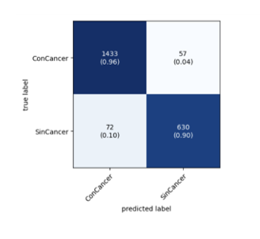
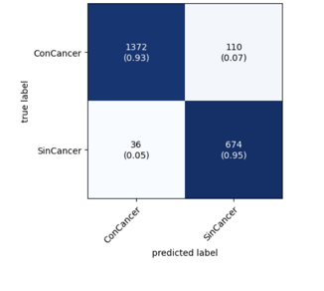
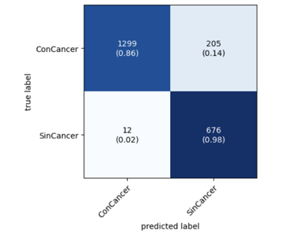
COMPARATIVO DE MODELOS EVALUADOS
VGG16
VGG19
ResNet50
Nota: Resultados obtenidos de la predicción de cada modelo

Slide 18
COMPARATIVO DE MODELOS EVALUADOS
Entrenamiento con 20 épocas
Modelos | Precisión (Accuracy) | Exactitud | Sensibilidad | Especificidad
VGG16 | 90.10 % | 77% | 98% | 76.7%
VGG19 | 94.11% | 92% | 90% | 89.7%
ResNet50 | 93.33% | 82% | 95% | 94.9%
Nota: Tabla comparativa de los modelos utilizados para la predicción con 20 épocas

Slide 19
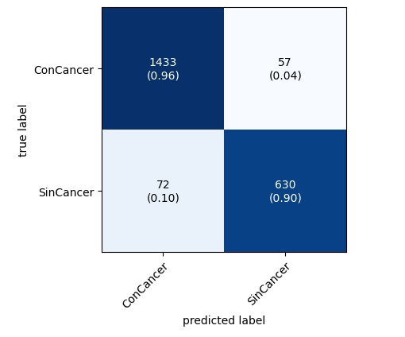
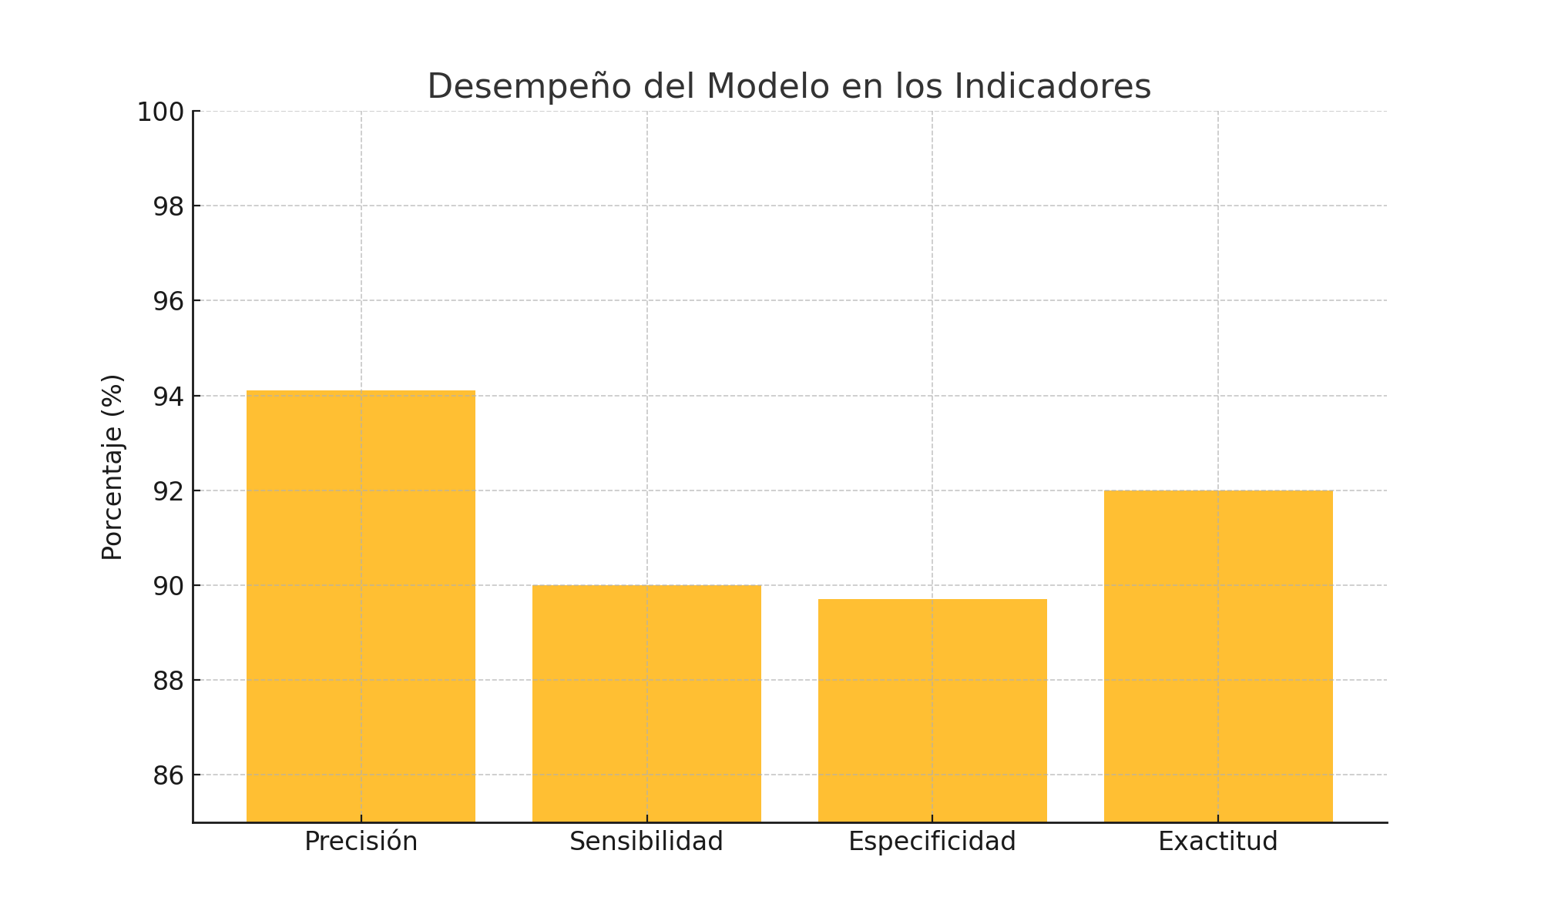
MODELO SELECCIONADO: VGG19
Clase "ConCancer"
Verdaderos Positivos (TP): 96%
El modelo identificó correctamente al 96% de los casos con cáncer. Este resultado muestra una alta sensibilidad, crucial para la detección temprana.
Falsos Negativos (FN): 10%
Solo un 10% de los casos positivos no fueron detectados. Aunque bajo, este porcentaje debe reducirse para minimizar el riesgo de diagnósticos omitidos.
Clase "SinCancer"
Falsos Positivos (FP): 4%
El modelo clasificó incorrectamente al 4% de los casos como positivos. Este bajo valor indica una buena especificidad, ayudando a evitar diagnósticos innecesarios.
Verdaderos Negativos (TN): 90%
El modelo identificó correctamente al 90% de los casos sin cáncer, reduciendo alarmas falsas y optimizando la confianza clínica.
El desempeño del modelo se mide mediante los siguientes indicadores clave:
Precisión (94.11%): El modelo identifica correctamente la mayoría de los casos.
Sensibilidad (90%): Alta capacidad para detectar casos positivos (con cáncer).
Especificidad (89.7%): Buen desempeño para identificar casos negativos (sin cáncer).
Exactitud (92%): Buen balance global entre sensibilidad y especificidad.

Slide 20
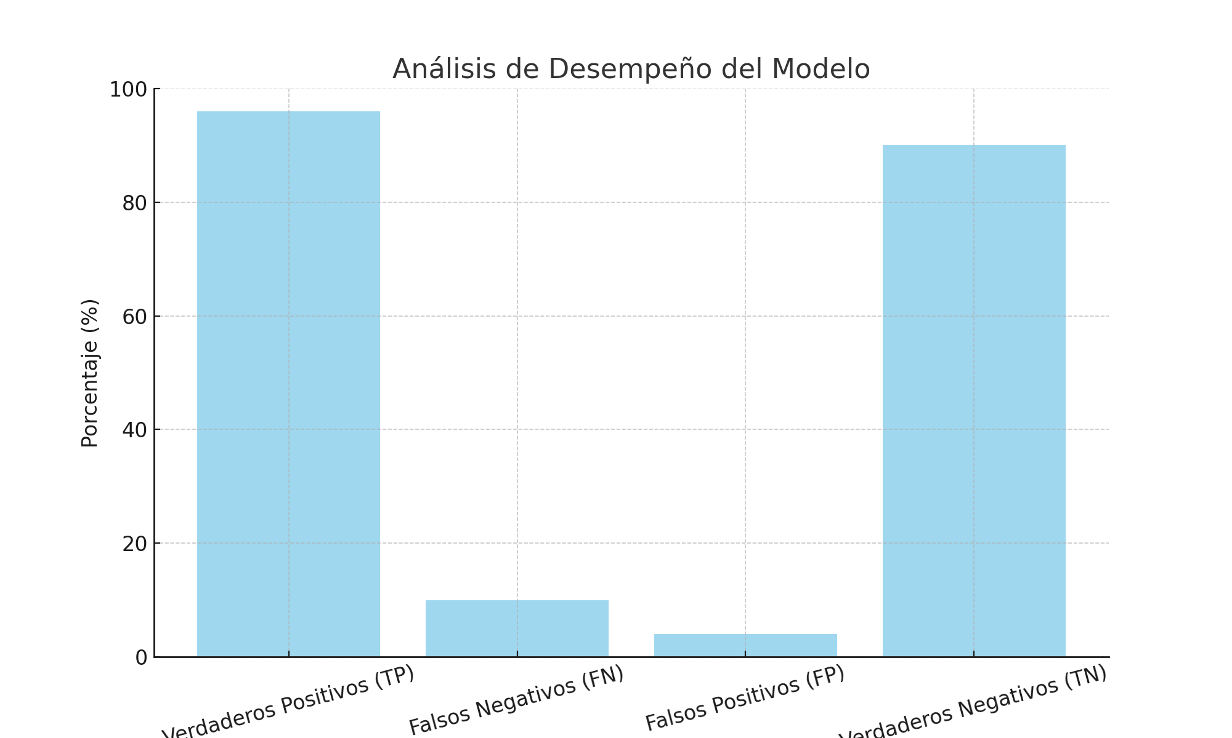
Análisis del modelo
El modelo muestra un desempeño sólido, especialmente en la detección de la clase "ConCancer", donde la proporción de verdaderos positivos es muy alta. Sin embargo, aún hay un margen de mejora para reducir los falsos negativos, dado el impacto crítico de no detectar casos positivos en un contexto de salud. Los falsos positivos, aunque menos críticos, también pueden ser minimizados para reducir posibles tratamientos innecesarios.
En general, el balance entre sensibilidad y especificidad parece razonable, pero ajustar el umbral de decisión o entrenar con más datos equilibrados podría optimizar aún más los resultados.

Slide 21

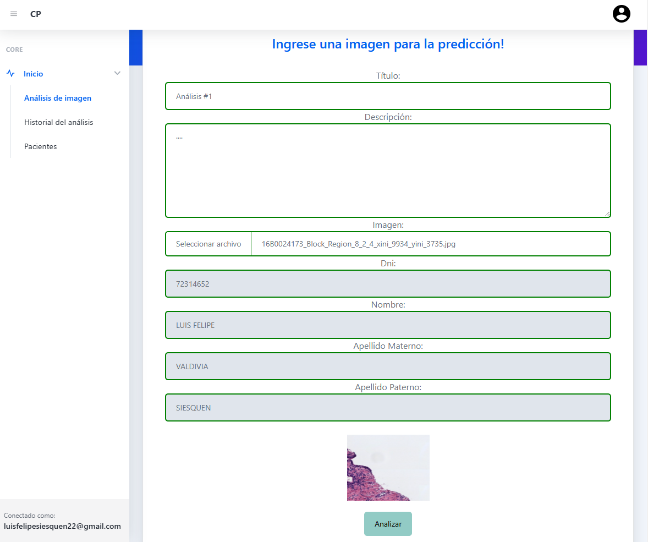
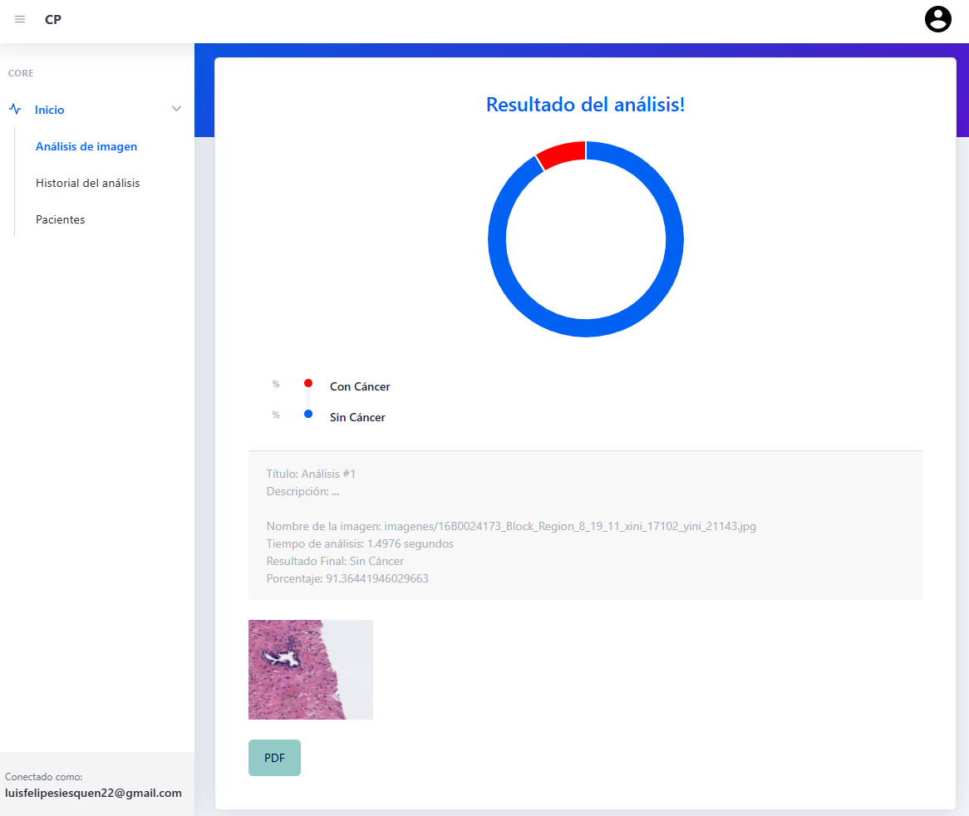
SISTEMA WEB
Nota: Imágenes del sistema inteligente elaborado por los autores

Slide 22
06
________________
DISCUSIÓN DE RESULTADOS

Slide 23
RESULTADOS
Guajin y Kup-Sze (2018): Lograron una precisión del 95.27% utilizando redes neuronales artificiales. Nuestro enfoque con VGG19 logra una precisión similar (94.11%) pero con un modelo más interpretable y eficiente para imágenes histológicas.
Los resultados obtenidos en este estudio muestran un desempeño competitivo al compararse con estudios previos:
Forero Cuellar (2019): Alcanzó una precisión del 83.1% con métodos tradicionales como regresión logística. Nuestro sistema basado en Deep Learning supera este resultado gracias a su capacidad para analizar patrones complejos en imágenes.

Slide 24
07
________________
CONCLUSIONES

Slide 25
CONCLUSIONES
02
El preprocesamiento de imágenes de cáncer de próstata mejora la calidad y diversidad del conjunto de datos, asegurando un modelo preciso. La normalización, segmentación y aumento de datos son esenciales para entrenar modelos efectivos. Estos pasos son clave para obtener diagnósticos confiables y precisos
01
04
El desarrollo de un sistema basado en Deep Learning para predecir el diagnóstico de cáncer de próstata tiene la rapidez en la detección del cáncer de próstata. Sin embargo, requiere un conjunto de datos de alta calidad, un preprocesamiento adecuado y una evaluación rigurosa para garantizar su efectividad en entornos clínicos reales.
El modelo VGG19 alcanzó una precisión del 94.11%, exactitud de 92%, sensibilidad del 90% y especificidad del 89.7% en el diagnóstico del cáncer de próstata, superando a VGG16 y ResNet50, demostrando ser una herramienta eficiente y precisa para el apoyo clínico.
03
La integración de Deep Learning en el diagnóstico médico optimiza la detección temprana de cáncer, mejorando la rapidez en el diagnóstico y reduciendo el margen de error en la clasificación de imágenes.

Slide 26
08
_____________________
RECOMENDACIONES

Slide 27
RECOMENDACIONES
01
02
03
Se recomienda integrar datos clínicos adicionales (edad, antecedentes familiares, marcadores biológicos) junto con las imágenes médicas para mejorar la precisión y personalización del diagnóstico.
Es esencial establecer protocolos estandarizados para la captura de imágenes médicas, garantizando consistencia y calidad, lo que aumentará la fiabilidad y reproducibilidad de los resultados.
Futuras investigaciones deben explorar nuevas arquitecturas de redes neuronales o enfoques híbridos, buscando mejorar aún más la precisión diagnóstica alcanzada con el modelo VGG19.

